Slide 1
EDA Weekly Report
JS
2021-03-17

Slide 2
工作項目
分類 | 項目 | 進度說明 | 人員
 | 虛擬展場 網頁交接 AI365 2.0 (已完成) 網站使用分析伺服器架設 效能與反應時間觀察與調整 (進行中) Autorepair 網站啟用 P.System 網站啟用 GitLab 學習 帳號與權限設定 (已完成) 原始碼版控與上傳 (已完成) Issue Board 使用 (進行中) ECS 未閱讀清單 Bug 修正 (已完成) GCP-SEDAUFS01 空間清理 (已完成) 剩餘空間 8.7%→15.4% IE Dashboard 修改 (已完成) 網站轉址規則清理 (進行中) |  | JS

Slide 3
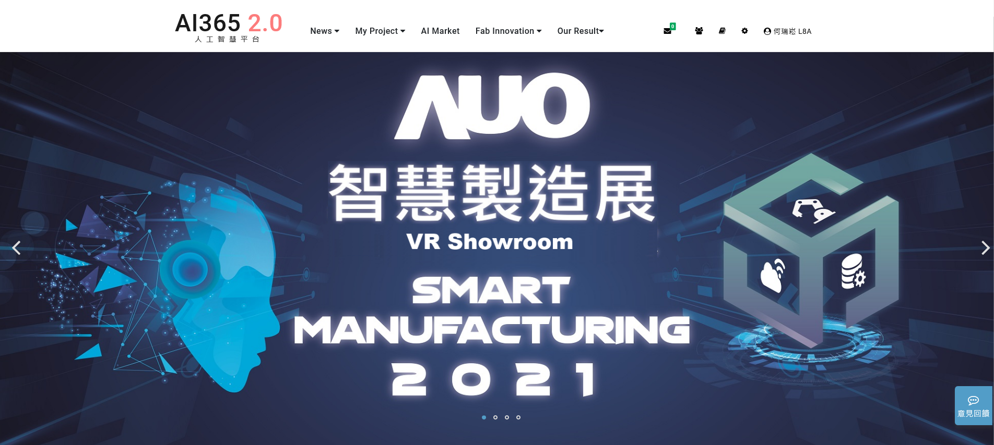
AI365 2.0 VR 展示頁

Slide 4
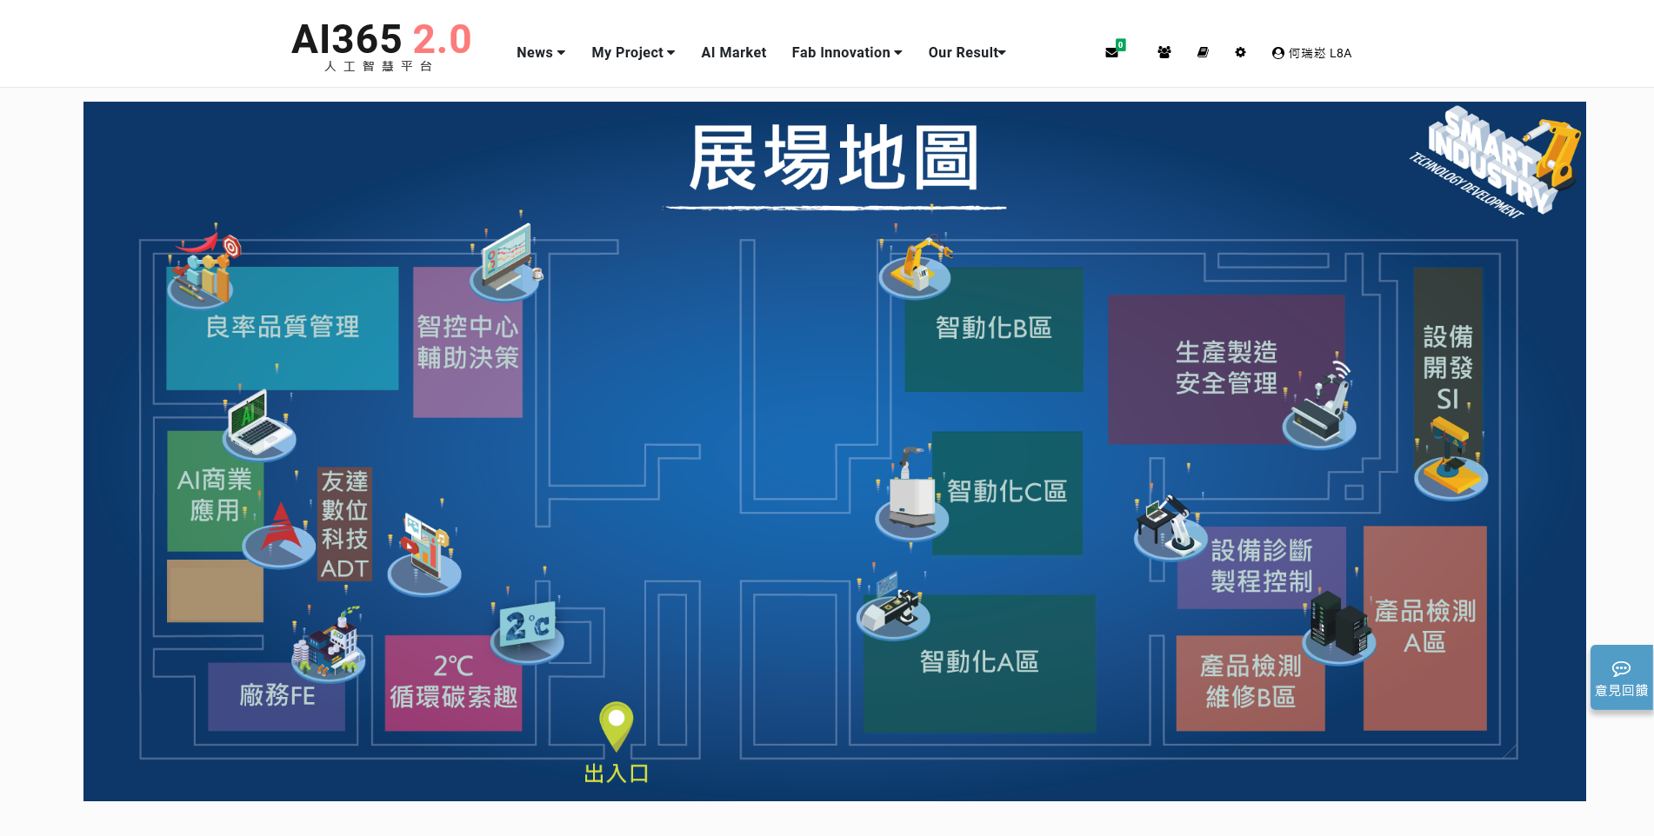
AI365 2.0 VR 地圖頁

Slide 5
GitLab 學習
網址 – http://tcaigitlab.corpnet.auo.com/users/sign_in
帳號/密碼 – 公司帳密
預設群組 – PMO
子群組 – EDA
已版控專案 – ECS、EDA、PSystem

Slide 6
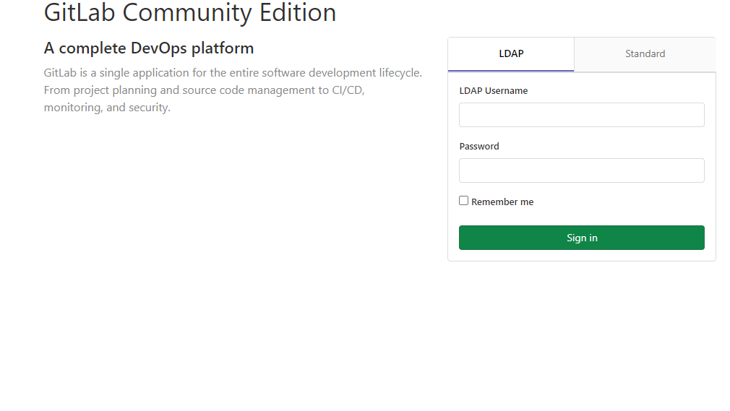
GitLab 學習 – 登入
以公司帳號密碼登入

Slide 7
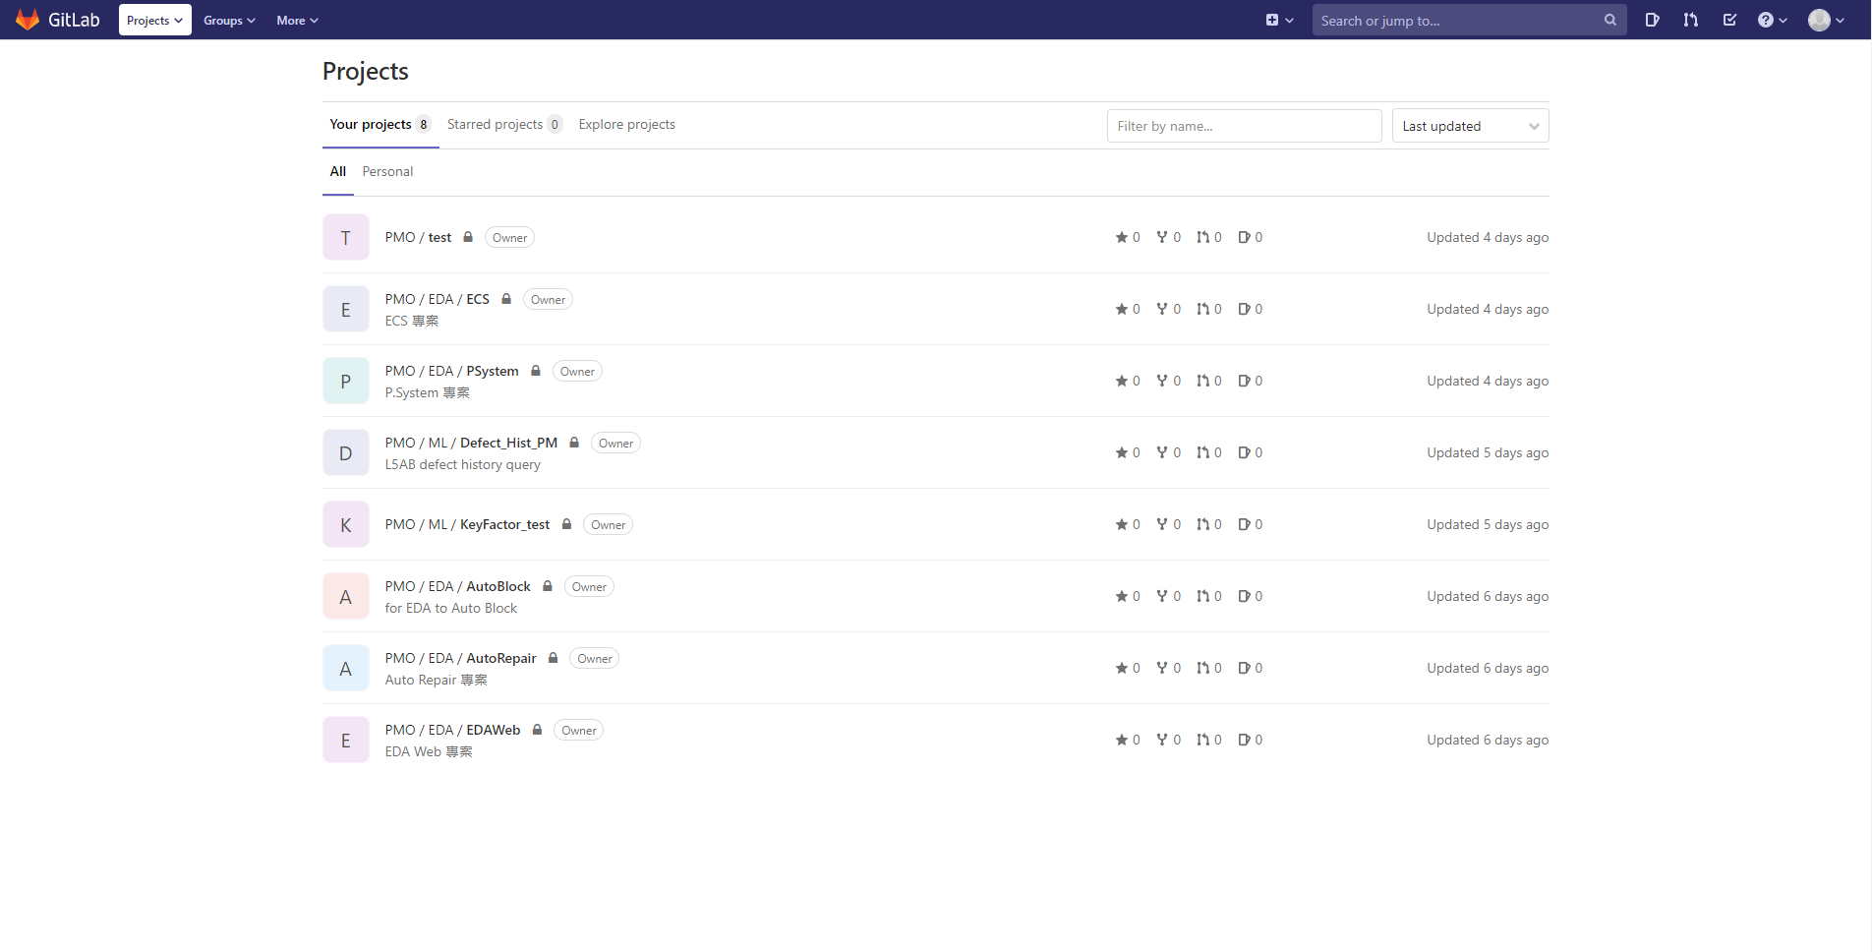
GitLab 學習
專案清單頁，提供所屬專案清單列表。

Slide 8
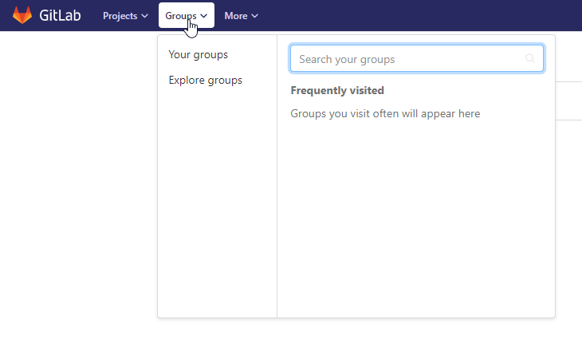
GitLab 學習
群組功能選單

Slide 9
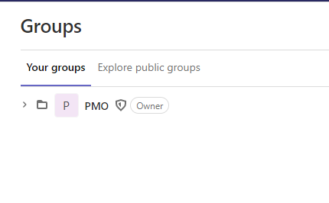
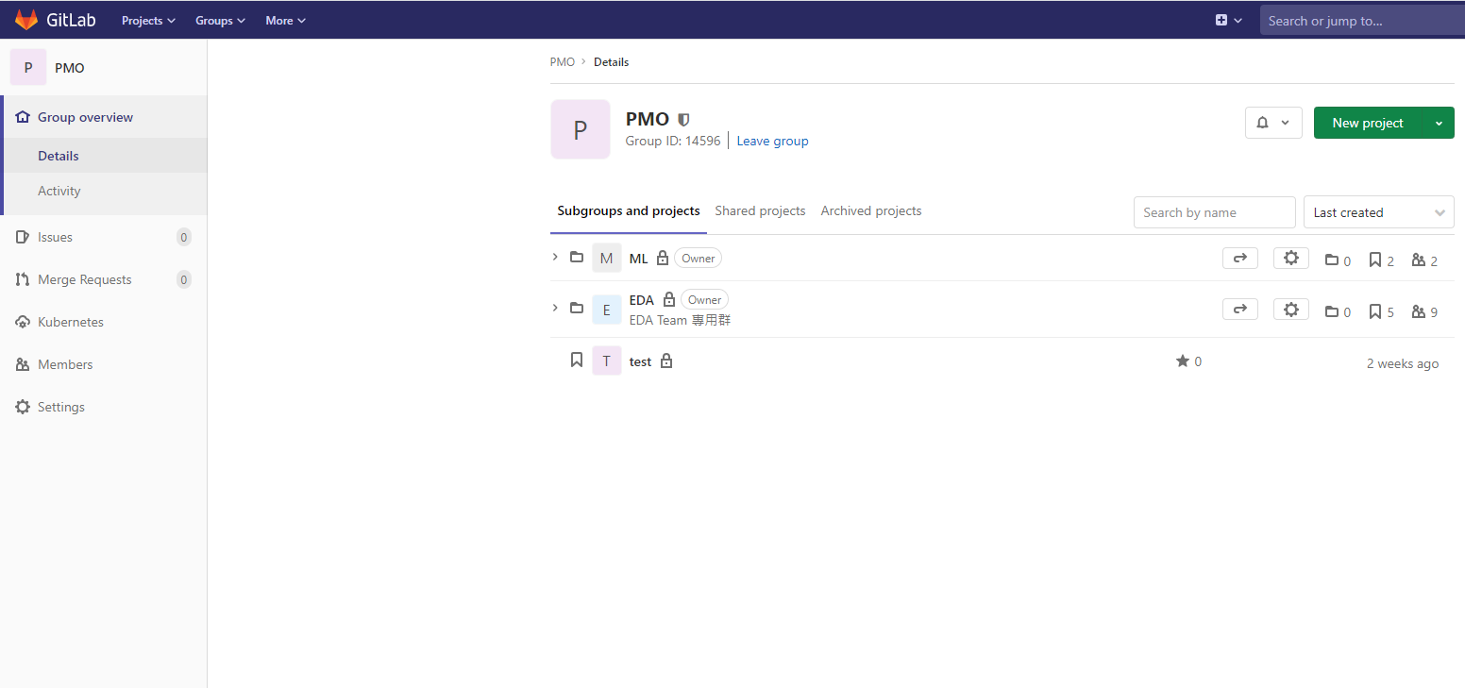
GitLab 學習- 群組
群組清單
群組操作頁

Slide 10
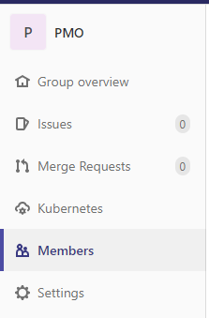
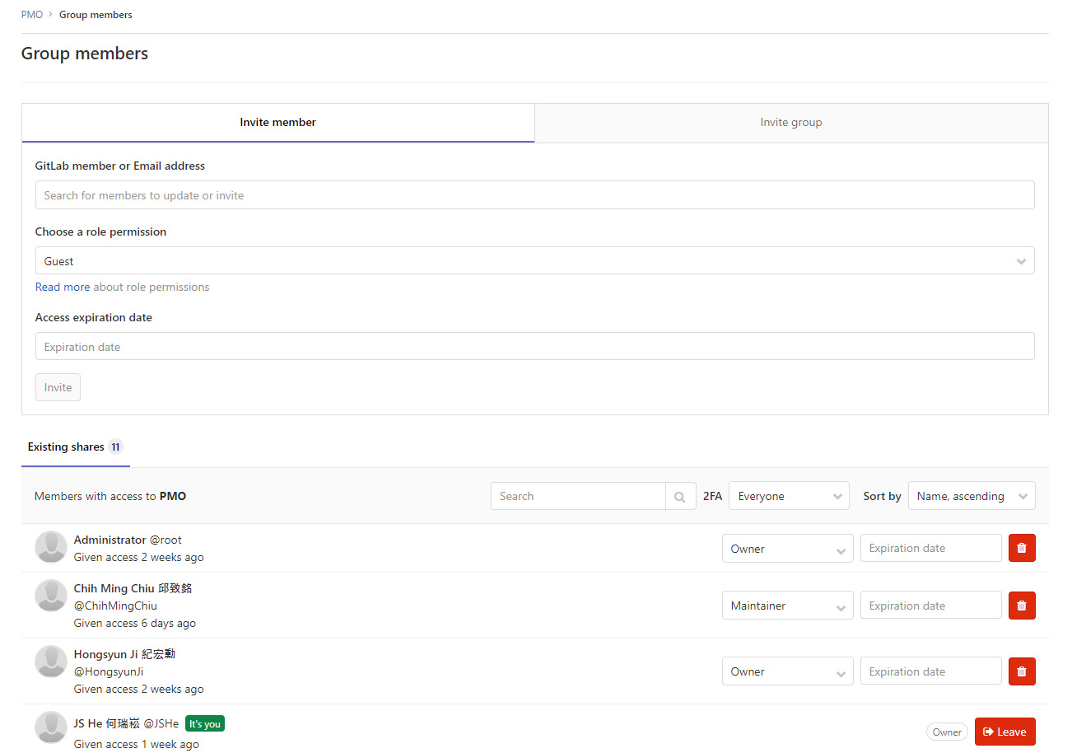
GitLab 學習- 群組
群組成員設定選單
成員設定頁

Slide 11
群組/專案 成員類型
Owner
專案或群組所有人，擁有最高權限可配置專案人員、維護專案是否開放等。
Maintainer
專案或群組主管人員，版本合拼、代碼審核、工作指派…等。
Developer
主要開發人員，新專案開發、新功能開發、系統除錯、系統維護…等。
Reporter
錯誤回報、使用者回饋、新功能需求回報…等。
Guest
單純訪客

Slide 12
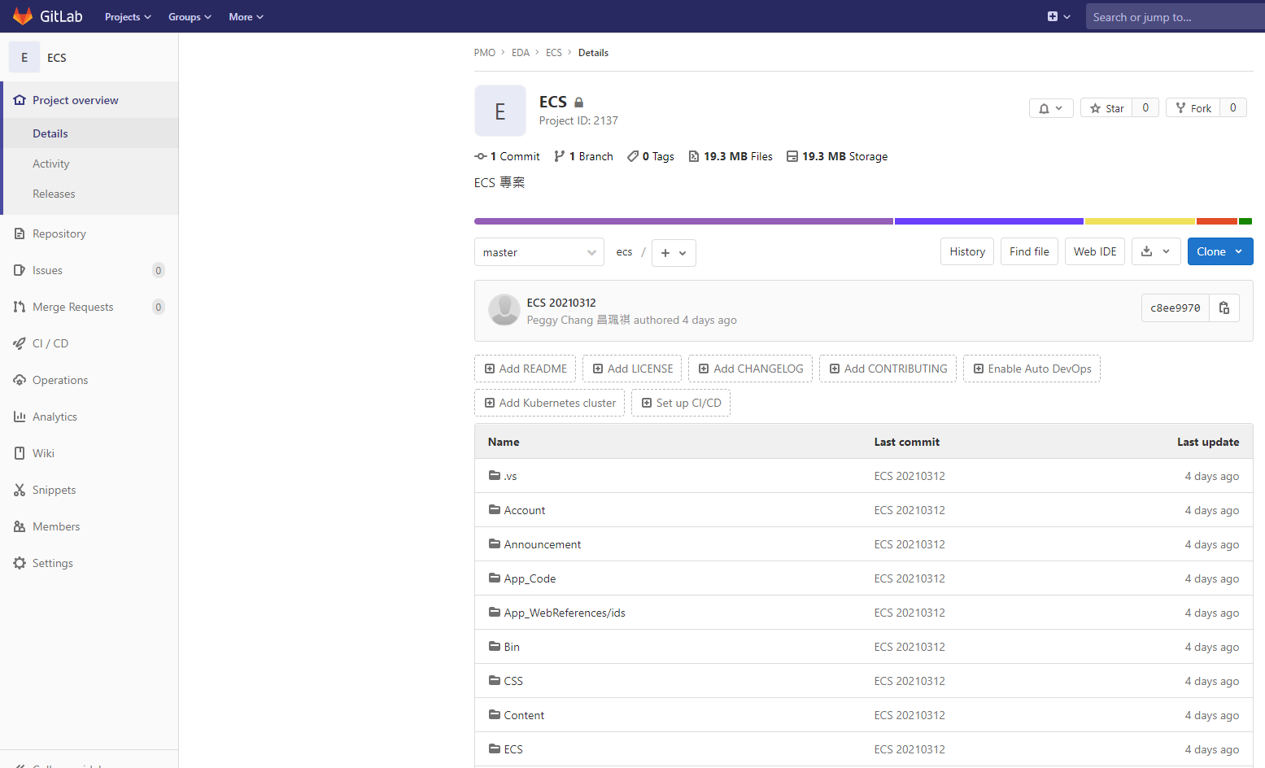
GitLab 學習 - 專案

Slide 13
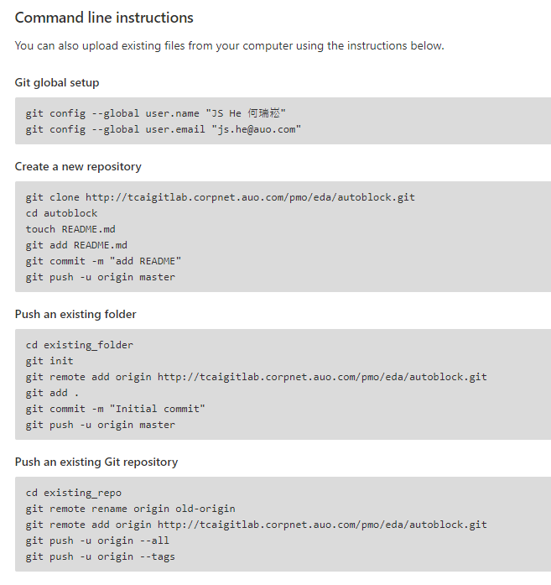
GitLab 學習 - 專案
專案原始碼初始化方式：
直接新增檔案
由現有未版控專案上傳
由現有已透過 Git 版控的專案上傳

Slide 14
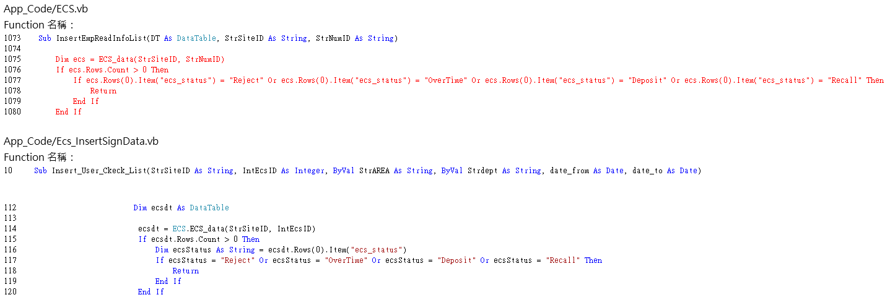
ECS 未閱讀清單 Bug 修正

